Slide 1
클래스
다이어그램
유지상
2019-11-18

Slide 2
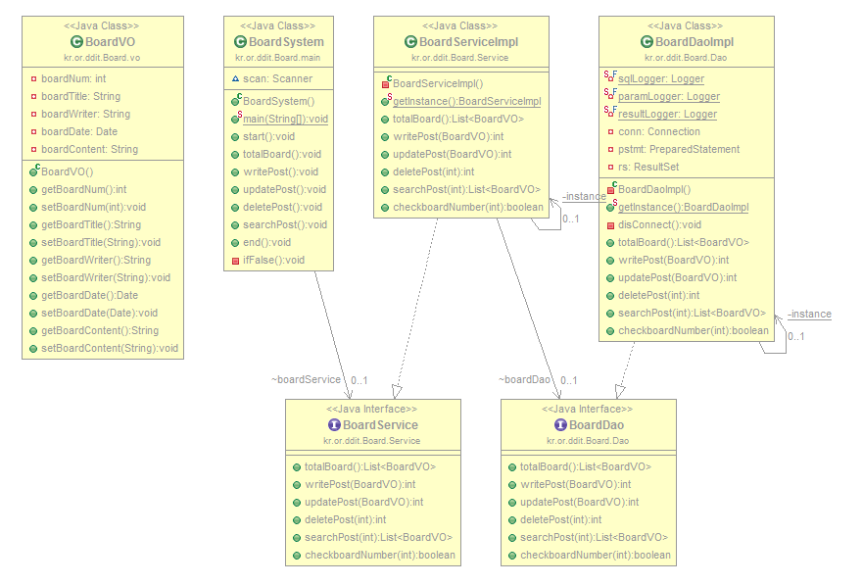
02. 클래스다이어그램_유지상_20191118
클래스 다이어그램

